Slide 1
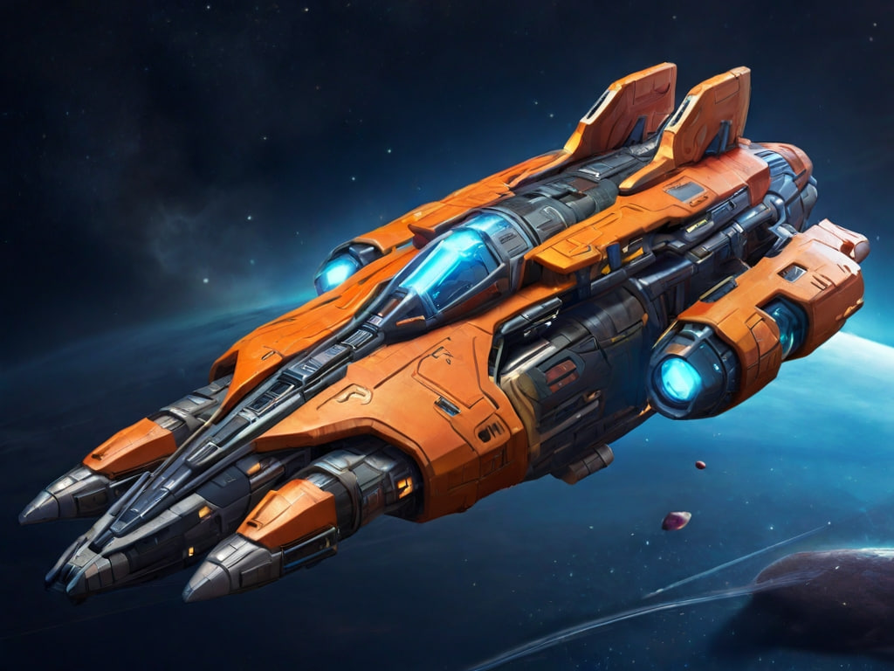
Игра на Pygame
spaceship
Авторы:
Низов Никита
Клим Липаев

Slide 2
Цель работы:
Создание игрового приложения в целях улучшения навыков программирования, изучения основ библиотеки pygame и получения опыта в проектной деятельности

Slide 3
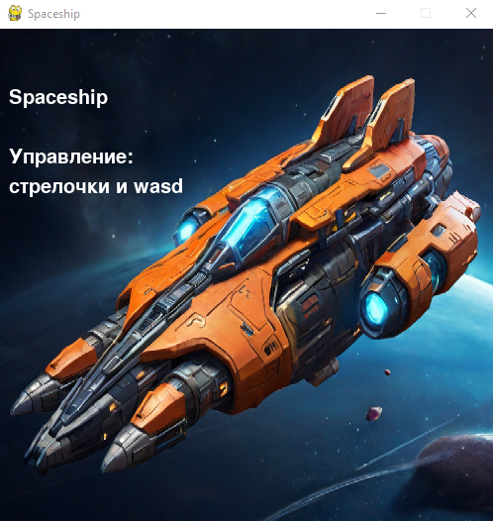
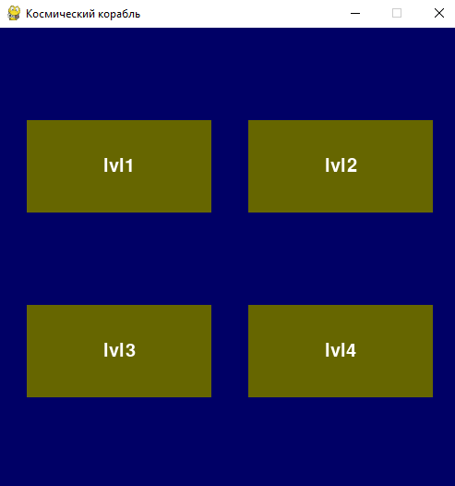
Стартовые окна

Slide 4
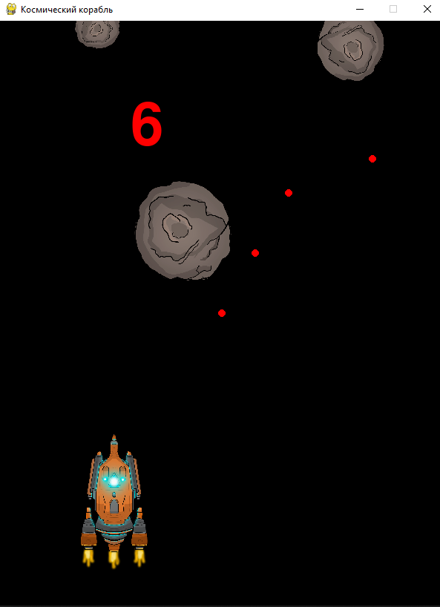
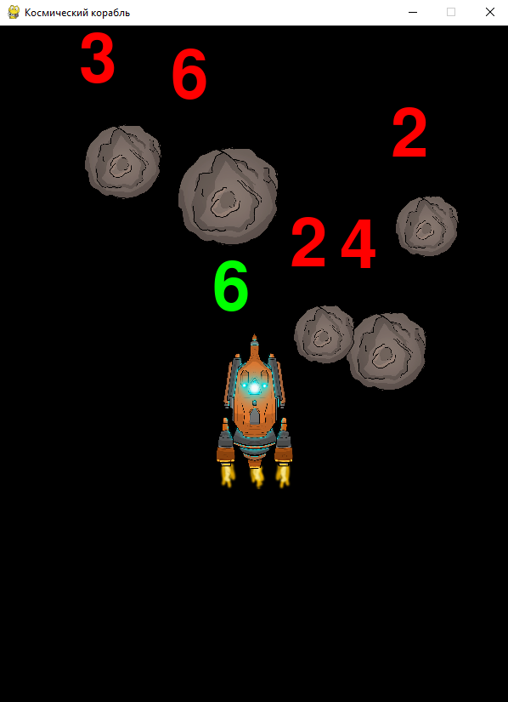
Основное окно

Slide 5
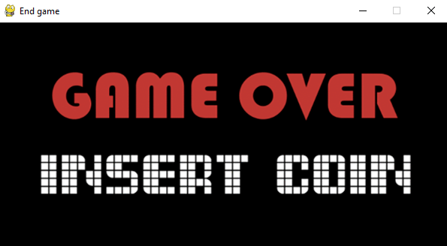
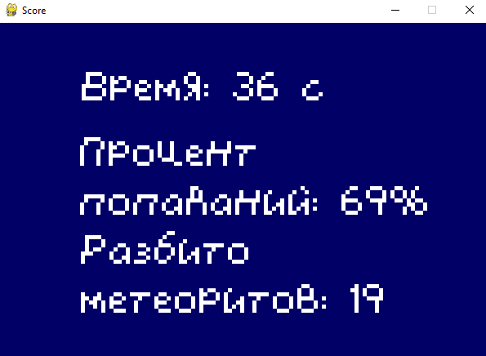
Финальные окна

Slide 6
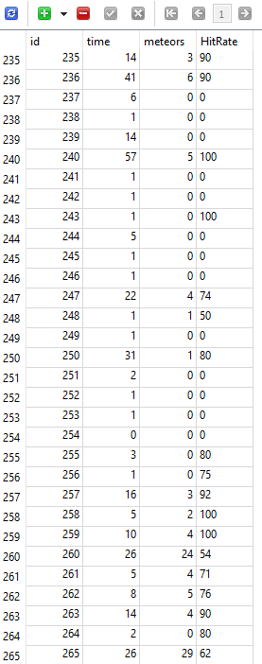
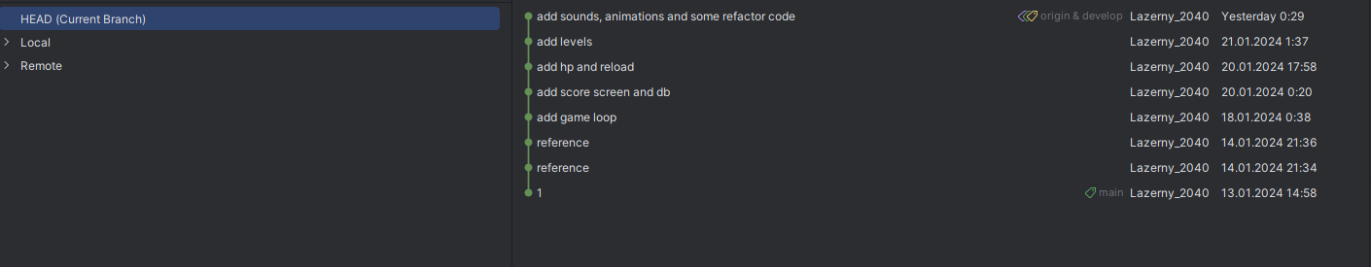
Какие технологии применялись:
База данных
Система контроля версий

Slide 7
Заключение
Выводы по работе
- Получение опыта
- Улучшение навыков программирования
Перспективы
Расширение геймплея игры
Добавление новых механик и уровней

